Slide 1
第13章 组合逻辑电路

Slide 2
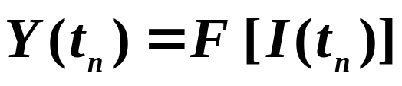
概 述
一、组合逻辑电路的特点
I₀
Y₀
I₁
组合逻辑
电路
Y₁
I_{n-1}
Y_{m-1}
1. 逻辑功能特点
电路在任何时刻的输出状态只取决于该时刻的输入 状态，而与原来的状态无关。
2. 电路结构特点
(1) 输出、输入之间没有反馈延迟电路
(2) 不包含记忆性元件(触发器)，仅由门电路构成

Slide 3
二、组合电路逻辑功能的表示方法
真值表，卡诺图，逻辑表达式，时间图(波形图)
三、组合电路分类
① 按逻辑功能不同：
加法器 比较器 编码器 译码器
数据选择器和分配器
② 按开关元件不同：
CMOS TTL
③ 按集成度不同：
SSI MSI LSI VLSI

Slide 4
3. 1 组合电路的分析方法和设计方法
3. 1. 1 组合电路的基本分析方法
一、分析方法
逻辑图
逻辑表达式
化简
真值表
说明功能
分析起点：逻辑电路图
目标：电路逻辑功能

Slide 5

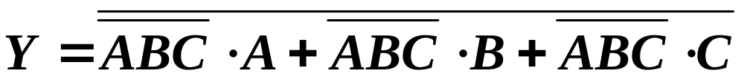
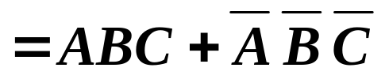
二、分析举例
[例] 分析图中所示电路的逻辑功能
真值表
&
≥1
A
A B C
Y
A B C
Y
B
&
0 0 0
1
1 0 0
0
C
0 0 1
0
1 0 1
0
0 1 0
0
1 1 0
0
[解]
表达式
0 1 1
0
1 1 1
1
功能
判断输入信号是否相同的电路 — 一致电路

Slide 6
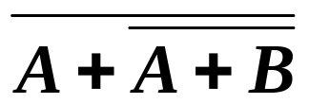


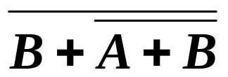
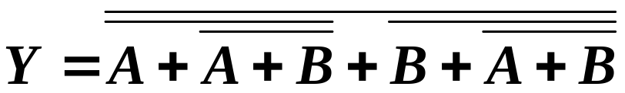

[例] 写出电路的逻辑表达式，说明其功能
A
≥1
3. 列真值表
≥1
Y
≥1
0 0
1
≥1
0 1
0
B
1 0
0
1 1
1
[解]
1. 逐级写出输出逻辑表达式
4. 功能
2. 化简
输入信号相同时
输出为1，否则为0
— 同或。

Slide 7
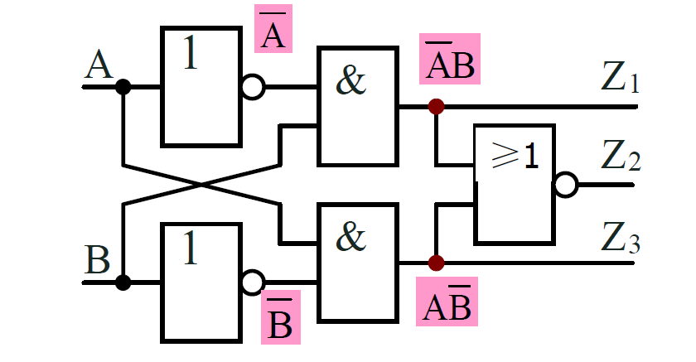
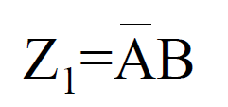

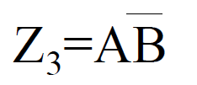
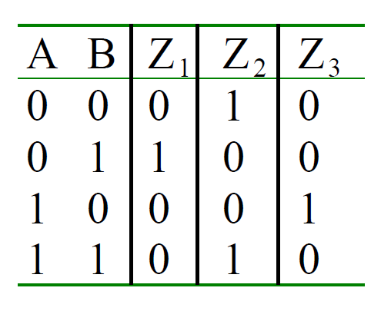
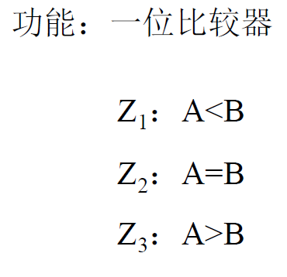
[例] 分析图中所示电路的逻辑功能
表达式
真值表
功能

Slide 8
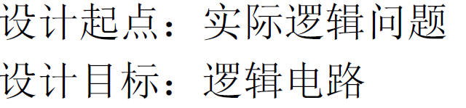
3.1.2 组合电路的基本设计方法
一、设计方法
写表达式
化简或变换
逻辑抽象
列真值表
画逻辑图
逻辑抽象：
① 根据因果关系确定输入、输出变量
② 状态赋值 — 用 0 和 1 表示信号的不同状态
③ 根据功能要求列出真值表

Slide 9
二、 设计举例
[例] 设计一个表决电路，要求输出信号的电平与三个输入信号中的多数电平一致。
[解]
(1) 逻辑抽象
① 设定变量：
输入 A、B、C ， 输出 Y
② 状态赋值：
A、B、C = 0 表示 输入信号为低电平
A、B、C = 1 表示 输入信号为高电平
Y = 0 表示 输入信号中多数为低电平
Y = 1 表示 输入信号中多数为高电平

Slide 10
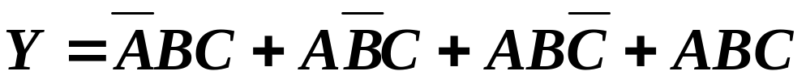

③ 列真值表
(2)写输出表达式并化简
A
B
C
Y
0 0 0
0
0 0 1
0
0 1 0
0
0 1 1
1
1 0 0
0
1 0 1
1
1 1 0
1
1 1 1
1

Slide 11
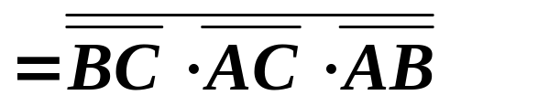




(3) 画逻辑图
— 用与非门实现
— 用与门和或门实现
A
&
B
Y
&
≥1
&
C
&

Slide 12
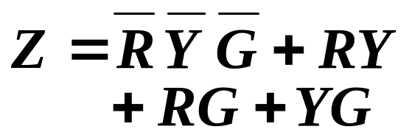
[例] 设计一个监视交通信号灯工作状态的逻辑电路。正常情况下，红、黄、绿灯只有一个亮，否则视为故障状态，发出报警信号，提醒有关人员修理。
[解] (1)逻辑抽象
列真值表
输入变量：
R（红）
Y（黄）
G（绿）
1 -- 亮
R Y G
Z
0 -- 灭
0 0 0
1
1 -- 有
0 0 1
0
输出变量：
Z（有无故障）
0 1 0
0
0 -- 无
YG
0 1 1
1
(2)卡诺图化简
00
01
11
10
1 0 0
0
R
1
1
1 0 1
1
0
1 1 0
1
1
1
1
1
1 1 1
1

Slide 13
(3) 画逻辑图
R
&
1
Y
&
1
≥1
Z
G
&
1
&

Slide 14
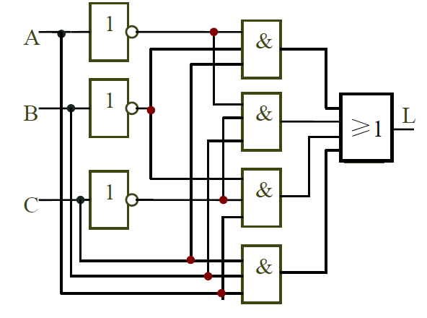
[例] 某建筑走廊有三个出入口，分别位于走廊的两头和中间， 每个出入口都有一个开关控制走廊照明灯（三个开关都断开时 灯灭，改变任何开关状态即可改变灯的状态）。设计一逻辑电 路实现对照明灯的控制。

Slide 15


[例]设ABCD是十进制 y的二进制编码（8421BCD码），当
时，输出F为1，请设计该比较器电路。
A
B
F
C
D

Slide 16
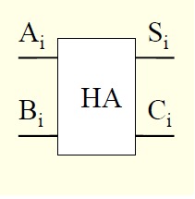
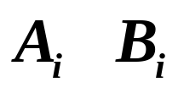
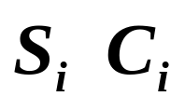
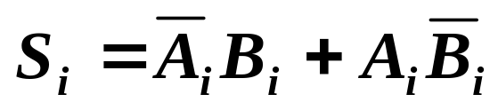

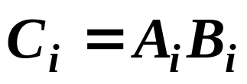
3.2 加法器
一、半加器和全加器
1. 半加器（Half Adder）
和
两个 1 位二进制数相加，
不考虑低位进位。
进位
函数式
真
值
表
0 0
0 0
0 1
1 0
1 0
1 0
1 1
0 1

Slide 17
半加器（Half Adder）
逻
辑
图
A_{i}
=1
S_{i}
B_{i}
&
C_{i}
国
标
符
号
S_{i}
C_{i}
Σ
CO
A_{i}
B_{i}

Slide 18
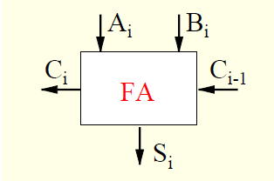
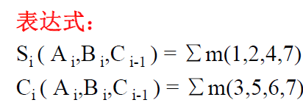
2. 全加器（Full Adder）
两个 1 位二进制数相加，
考虑低位进位。
A B C_{i-1}
A B C_{i-1}
S_{i}
C_{i}
S_{i}
C_{i}
真
值
表
0 0 0
0 0
1 0 0
1 0
0 0 1
1 0
1 0 1
0 1
0 1 0
1 0
1 1 0
0 1
0 1 1
0 1
1 1 1
1 1

Slide 19
逻辑图
用与门、或门和非门实现
国标符号
S_{i}
C_{i}
≥1
≥1
S_{i}
C_{i}
Σ
CO
&
&
&
&
&
&
&
CI
A_{i}
B_{i}
C_{i-1}
1
1
1
A_{i}
B_{i}
C_{i-1}

Slide 20
3. 集成全加器
双全加器
TTL：74LS183
V_{CC}
2A_{i}
2B_{i}
2C_{i-1}
2C_{i}
2S_{i}
2A
2B
2CO_{n+1}
V_{CC}
2CI_{n}
2F
74LS183
1A
1B
1CI_{n}
1F
GND
1A_{i}
1B_{i}
1C_{i-1}
1S_{i}
1C_{i}
地

Slide 21
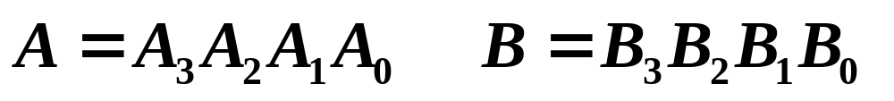
二、加法器（Adder）
实现多位二进制
数相加的电路
1. 4 位串行进位加法器
C₃
S₃
C₂
S₂
C₁
S₁
C₀
S₀
CO
Σ
CO
Σ
CO
Σ
CO
Σ
CI
CI
CI
CI
A₃
B₃
A₂
B₂
A₁
B₁
A₀
B₀
C₀₋₁
电路简单，连接方便
特点：
t_{pd} — 1位全加器的平均
传输延迟时间
速度低 = 4 t_{pd}

Slide 22
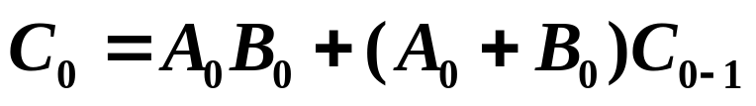
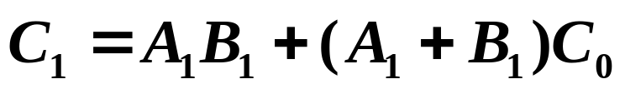
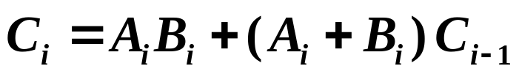
2. 超前进位加法器
作加法运算时，总进位信号由输入二进制数直接产生。
…
特点
优点：速度快
缺点：电路比较复杂

Slide 23
集成芯片
TTL：74LS283
C₃
超前进位电路
A₃
Σ
S₃
B₃
CI
A₂
B₂
Σ
S₂
CI
A₁
Σ
S₁
B₁
CI
A₀
B₀
Σ
S₀
C₀₋₁
CI
逻辑结构示意图

Slide 24
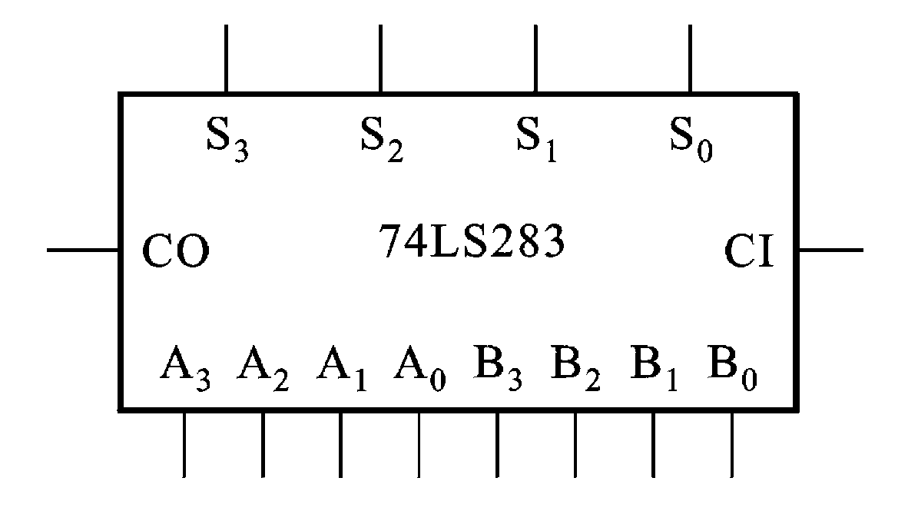
图 74LS283电路的逻辑符号
A₃A₂A₁A₀和B₃B₂B₁B₀是两个二进制待加数，
S₃、S₂、S₁、S₀是对应各位的和。
CI：进位输入，CO：进位输出。

Slide 25
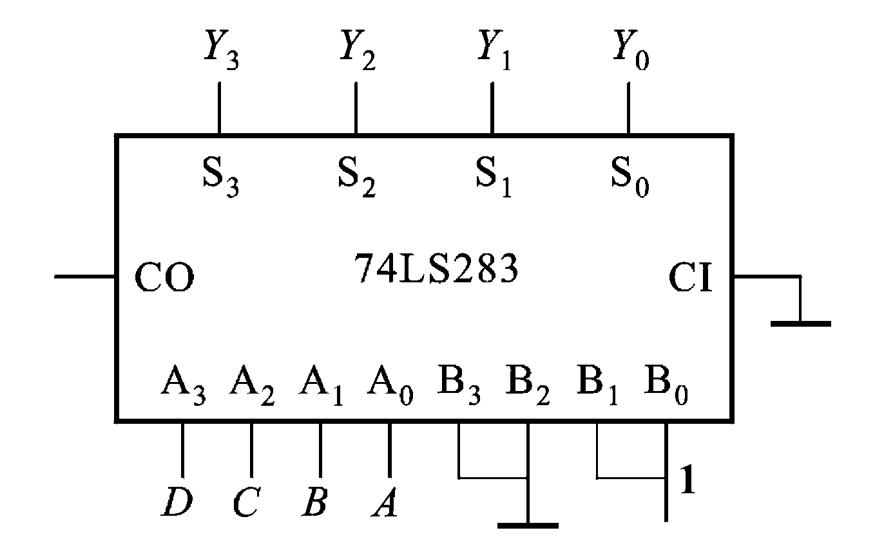
例：将8421BCD码转换成余3码。
余3码＝8421BCD码＋3(即0011)
余3码
0011
8421BCD码
图 由74LS283构成的代码转换电路

Slide 26
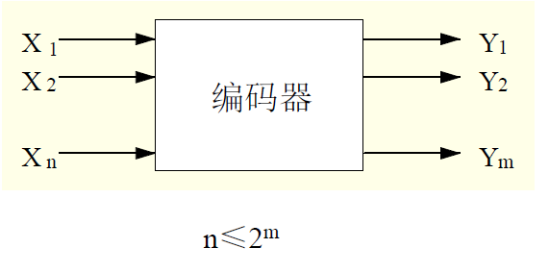
3. 3 编码器和译码器
3. 3. 1 编码器（Encoder）
编码：
用二进制代码表示不同事物
二进制编码器
2^{n}→n
普通编码器
分类：
或
二—十进制编码器
10→4
优先编码器

Slide 27
一、二进制编码器
用 n 位二进制代码对 N = 2^{n} 个信号进行编码的电路
3 位二进制编码器(8 线- 3 线)
编码表
I₀
输 出
I₁
Y₂
输 入
I₂
3 位
二进制
编码器
Y₂ Y₁ Y₀
输
入
I₃
Y₁
输
出
I₄
I₀
I₁
I₂
I₃
I₄
I₅
I₆
I₇
0 0 0
I₅
Y₀
I₆
0 0 1
I₇
0 1 0
I₀ ∼ I₇ 是一组互相排斥的输入变量，任何时刻只能有一个端输入有效信号。
0 1 1
1 0 0
函数式
Y₂ = I₄ + I₅ + I₆ + I₇
1 0 1
Y₁ = I₂ + I₃+ I₆ + I₇
1 1 0
Y₀ = I₁ + I₃+ I₅ + I₇
1 1 1

Slide 28
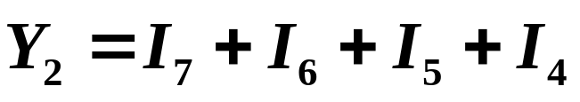
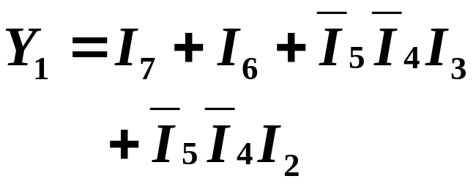
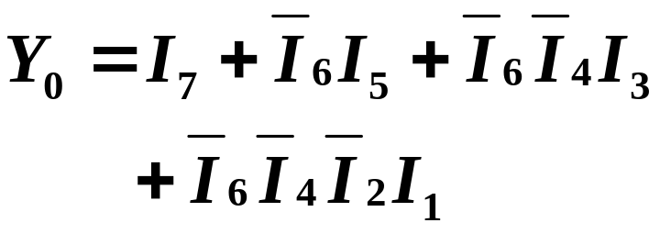
2. 3 位二进制优先编码器
优先编码：
允许几个信号同时输入，但只对优先级别最高
的进行编码。优先顺序：I₇ → I₀
编码表
函数式
输 入 | 输 出
I₇ I₆ I₅ I₄ I₃ I₂ I₁ I₀ | Y₂ Y₁ Y₀
1 × × × × × × × | 1 1 1
0 1 × × × × × × | 1 1 0
0 0 1 × × × × × | 1 0 1
0 0 0 1 × × × × | 1 0 0
0 0 0 0 1 × × × | 0 1 1
0 0 0 0 0 1 × × | 0 1 0
0 0 0 0 0 0 1 × | 0 0 1
0 0 0 0 0 0 0 1 | 0 0 0

Slide 29
逻
辑
图
Y₂
Y₁
Y₀
≥1
≥1
≥1
&
&
输入
输出
为原
变量
1
1
1
1
I₇
I₆
I₅
I₄
I₃
I₂
I₁
I₀

Slide 30
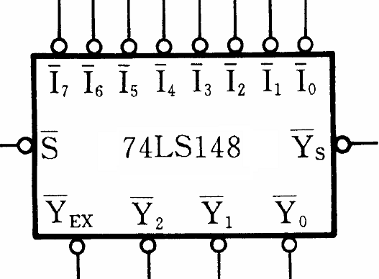
集成8线－3线优先编码 74LS148
输入为低电平有效；
输出为反码。
S 选通输入端
Ys 选通输出端
YEX 扩展输出端

Slide 31
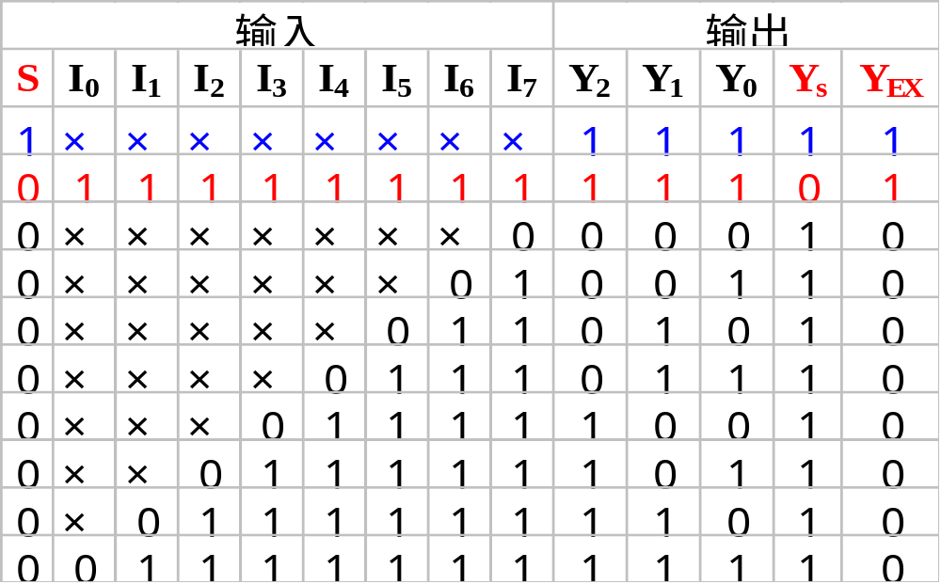
74LS148功能表
注意：
输入：逻辑0(低电平）有效
输出：反码输出

Slide 32
扩展电路功能：
① S－选通输入端，低电平有效。
S=0时允许编码; S＝1时输出被封锁
② Y_{s}－选通输出端，级联时，与低片的 S 连接。低电平表示“电路工作，无编码信号输入”。
③ YEX－扩展输出端，级联时可作输出位的扩展端。
低电平表示“电路工作，有编码信号输入”。
    例：编码器的扩展 8线3线 → 16线4线

Slide 33
二、二-十进制编码器
用 4 位二进制代码对 0 ~ 9 十个信号进行编码的电路。
I₀
I₂
I₄
I₆
I₈
1. 8421 BCD 优先编码器
I₁
I₃
I₅
I₇
I₉
Y₀
Y₁
Y₂
Y₃
二-十进制
编码器
2. 集成 10线 -4线优先编码器
（74147 74LS147）

Slide 34
3.3.2 译码器（Decoder）
编码的逆过程，将二进制代码翻译为原来的含义
一、二进制译码器(Binary Decoder)
A₀
Y₀
A₁
二进制
译码器
Y₁
输入 n 位二进制代码
输出 m 个
信号 m = 2^{n}
…
…
A_{n-1}
Y_{m-1}
如： 2 线 — 4线译码器
3 线 — 8 线译码器

Slide 35
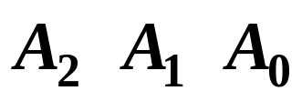
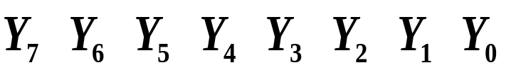
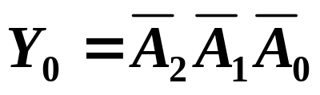
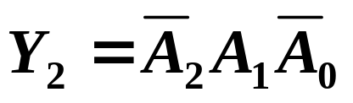
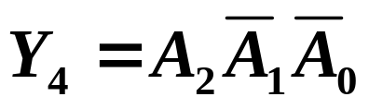
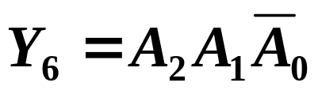
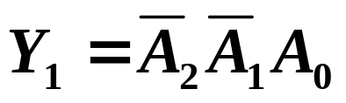
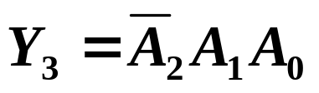
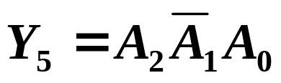
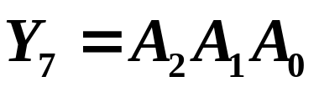
1. 3位二进制译码器 ( 3 线 – 8 线)
A₀
Y₀
3 位
二进制
译码器
Y₁
0 0 0
0 0 0 0 0 0 0 1
A₁
…
0 0 1
0 0 0 0 0 0 1 0
0 1 0
0 0 0 0 0 1 0 0
A₂
Y₇
0 1 1
0 0 0 0 1 0 0 0
1 0 0
0 0 0 1 0 0 0 0
真值表
1 0 1
0 0 1 0 0 0 0 0
1 1 0
0 1 0 0 0 0 0 0
函数式
1 1 1
1 0 0 0 0 0 0 0

Slide 36
3 线 - 8 线译码器逻辑图
— 输出低电平有效
1
1
1
1
1
1
1
1
1
1
1
1
1
1
1
1
1
0
1
0
1
0
1
1
Y₇
Y₆
Y₅
Y₄
Y₃
Y₂
Y₁
Y₀
&
&
&
&
&
&
&
&
A₂
A₂
A₁
A₁
A₀
A₀
1
1
1
工作原理：
1
1
1
A₂
A₁
A₀
0
0
0
0
0
1
0
1
0

Slide 37
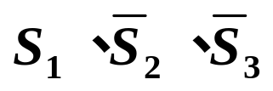
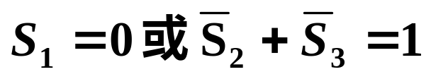
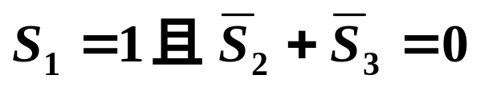
2. 集成 3 线 – 8 线译码器 -- 74LS138
Y₀
Y₁
Y₂
Y₃
Y₄
Y₅
Y₆
Y₇
Y₀
Y₁
Y₂
Y₃
Y₄
Y₅
Y₆
Y₇
74LS138
输入选通控制端
A₀
A₁
A₂
ST_{B}
ST_{C}
ST_{A}
A₀
S₁
A₁
A₂
S₃
S₂
芯片禁止工作
芯片正常工作

Slide 38
74138 功能表
输 入 |  | 输 出
ST_{A} ST_{B} ST_{C} | A₂ A₁ A₀ | Y₀ Y₁ Y₂ Y₃ Y₄ Y₅ Y₆ Y₇
× 1 × × × 1 0 × × 1 0 0 1 0 0 1 0 0 1 0 0 1 0 0 1 0 0 1 0 0 1 0 0 | × × × × × × × × × 0 0 0 0 0 1 0 1 0 0 1 1 1 0 0 1 0 1 1 1 0 1 1 1 | 1 1 1 1 1 1 1 1 1 1 1 1 1 1 1 1 1 1 1 1 1 1 1 1 0 1 1 1 1 1 1 1 1 0 1 1 1 1 1 1 1 1 0 1 1 1 1 1 1 1 1 0 1 1 1 1 1 1 1 1 0 1 1 1 1 1 1 1 1 0 1 1 1 1 1 1 1 1 0 1 1 1 1 1 1 1 1 0

Slide 39
3. 二进制译码器的级联
两片3 线 – 8 线
4 线-16 线
有输出
无输出
无输出
Y₀
Y₇
Y₈
有输出
Y₁₅
Y₀
Y₁
Y₂
Y₃
Y₄
Y₅
Y₆
Y₀
Y₁
Y₂
Y₃
Y₄
Y₅
Y₆
Y₇
Y₇
工作
74LS138
高位
禁止
禁止
74LS138
低位
工作
A₀
A₁
A₂
ST_{B}
ST_{C}
ST_{A}
A₀
A₁
A₂
ST_{B}
ST_{C}
ST_{A}
1
A₀
A₁
A₂
A₃
8 ∼ 15
0
0 ∼ 7
1

Slide 40
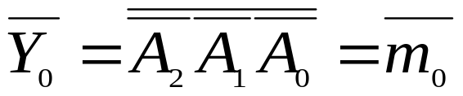
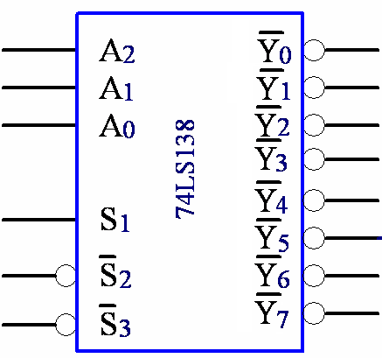








4. 二进制译码器的主要特点
功能特点：
输出端提供全部最小项
控制门S＝1时，输出逻辑表达式：
每个输出对应一个最小项

Slide 41






[例] 用集成译码器74LS138实现函数
[解]
(1) 函数的标准与非-与非式
(2) 确认变量和输入关系
令
则

Slide 42
(3) 画连线图
Z
在输出端需增加一个与非门
&
Y₀
Y₁
Y₂
Y₃
Y₄
Y₅
Y₆
Y₇
74LS138
A₀
A₁
A₂
ST_{B}
ST_{C}
ST_{A}
C
B
A
1

Slide 43





[例 ] 试用集成译码器74LS138设计一个全加器。
[解]
S_{i}
C_{i}
(1) 写出函数的标准与非-与非式
Σ
CO
CI
A_{i}
B_{i}
C_{i-1}
(2) 确认表达式

Slide 44
(3) 画连线图
S_{i}
C_{i}
&
&
Y₀
Y₁
Y₂
Y₃
Y₄
Y₅
Y₆
Y₇
74LS138
A₀
A₁
A₂
ST_{B}
ST_{C}
ST_{A}
1
C_{i-1}
B_{i}
A_{i}

Slide 45

例：

Slide 46


Slide 47


Slide 48
二、二-十进制译码器
(Binary-Coded Decimal Decoder)
将 BCD 码翻译成对应的十个输出信号
集成 4 线 –10 线译码器：
7442 74LS42

Slide 49
三、显示译码器
a
七段数码显示器
f
b
g
每字段是一只
发光二极管
e
c
d
共阳极
— 低电平驱动
+V_{CC}
+V_{CC}
Y_{a}
0
0
0
0
0
0
1
1
0
0
1
1
1
1
+ 5 V
0
0
0
1
0
0
1
0
0
0
A₃
Y_{b}
Y_{c}
0
0
0
A₂
显示
译码器
Y_{d}
0
Y_{e}
0
1
A₁
Y_{f}
0
A₀
1
0
Y_{g}
共阳
a
b
c
d
e
f
R
g

Slide 50
a
f
b
g
共阴极
— 高电平驱动
e
c
d
+V_{CC}
+5 V
Y_{a}
1
1
1
1
1
1
0
0
1
1
0
0
0
0
g
0
1
1
0
1
1
0
1
0
0
A₃
Y_{b}
a
b
c
d
e
f
R
Y_{c}
0
0
0
A₂
显示
译码器
Y_{d}
0
A₁
Y_{e}
0
1
Y_{f}
0
A₀
1
0
Y_{g}
共阴

Slide 51

七段显示译码器7448
7448是一种与共阴极数字显示器配合使用的集成译码器。

Slide 52














七段显示译码器7448的功能表
功能（输入）
输 入
输入/输出
输 出
显示
字形
LT RBI
A₃ A₂ A₁ A₀
BI/RBO
a b c d e f g
0
1
2
3
4
5
6
7
8
9
10
11
12
13
14
15
灭灯
灭零
试灯
1 1
1 ×
1 ×
1 ×
1 ×
1 ×
1 ×
1 ×
1 ×
1 ×
1 ×
1 ×
1 ×
1 ×
1 ×
1 ×
× ×
1 0
0 ×
0 0 0 0
0 0 0 1
0 0 1 0
0 0 1 1
0 1 0 0
0 1 0 1
0 1 1 0
0 1 1 1
1 0 0 0
1 0 0 1
1 0 1 0
1 0 1 1
1 1 0 0
1 1 0 1
1 1 1 0
1 1 1 1
× × × ×
0 0 0 0
× × × ×
1
1
1
1
1
1
1
1
1
1
1
1
1
1
1
1
0
0
1
1 1 1 1 1 1 0
0 1 1 0 0 0 0
1 1 0 1 1 0 1
1 1 1 1 0 0 1
0 1 1 0 0 1 1
1 0 1 1 0 1 1
0 0 1 1 1 1 1
1 1 1 0 0 0 0
1 1 1 1 1 1 1
1 1 1 0 0 1 1
0 0 0 1 1 0 1
0 0 1 1 0 0 1
0 1 0 0 0 1 1
1 0 0 1 0 1 0
0 0 0 1 1 1 1
0 0 0 0 0 0 0
0 0 0 0 0 0 0
0 0 0 0 0 0 0
1 1 1 1 1 1 1

Slide 53

图3.3.13为7448驱动共阴极半导体数码管BS201A的工作电路。

Slide 54

例：有灭零控制的数码显示系统

Slide 55
第三章 小结
一、组合逻辑电路的特点
组合逻辑电路是由各种门电路组成的没有记忆功
能的电路。它的特点是任一时刻的输出信号只取决于
该时刻的输入信号，而与电路原来所处的状态无关。
二、组合逻辑电路的分析方法
逻辑图
逻辑表达式
化简
真值表
说明功能
三、组合逻辑电路的设计方法
写表达式
化简或变换
逻辑抽象
列真值表
画逻辑图

Slide 56
四、常用中规模集成组合逻辑电路
1. 加法器：
实现两组多位二进制数相加的电路。
根据进位方式不同，可分为串行进位加法
器和超前进位加法器。
集成芯片：
74LS183（TTL）、C661（CMOS）— 双全加器
74283、74LS283（TTL）
CC4008（CMOS） — 四位二进制超前进位加法器

Slide 57
2. 编码器：
将输入的电平信号编成二进制代码的电路。
主要包括二进制编码器、二 – 十进制编码
器和优先编码器等。
集成芯片：
74148、74LS148、74LS348（TTL）— 8 线 – 3 线优先编码器
74147、74LS147（TTL）— 10 线 – 4 线优先编码器
3. 译码器：
将输入的二进制代码译成相应的电平信号。
主要包括二进制译码器、二 – 十进制译码
器和显示译码器等。
集成芯片：
74LS138（TTL）— 3线 – 8线译码器（二进制译码器）
7442、74LS42（TTL）— 4线 – 10线译码器
74247、74LS247（TTL）— 共阳极显示译码器
7448、74248、7449、74249等（TTL）— 共阴极显示译码器

Slide 58
五、用中规模集成电路实现组合逻辑函数
二进制译码器：
输出端提供了输入变量的全部最小项，而且每一个输出端对应一个最小项，因此，二进制译码器辅以门电路（与非门）后，适合用于实现单输出或多输出的组合逻辑函数。

Slide 59
主要知识点
1、掌握组合逻辑电路的分析与设计方法；
2、掌握常用的组合逻辑集成器件（加法器、编码器、译码器）；
3、掌握用集成译码器实现逻辑函数的方法；

Slide 60
课后作业
13-1,13-2,13-3,13-7,13-8

